Slide 1



Profesia a odbor knižničné a informačné štúdiá a veda
prof. PhDr. Dušan Katuščák, PhD.
FPF ÚBK Opava
3.6.19

Slide 2
Cieľ
Cílem předmětu je uvést studenta do problematiky studia
      knihovnictví a do současných témat a trendů,
které souvisí s provozováním knihovny
Posluchač je seznámen se základními termíny a procesy,
  které probíhají v paměťových institucích
Legislativa nezbytná pro zajištění činnosti knihoven
Technologie, které jsou v současnosti využívány k zajištění služeb knihoven
Jednotlivé kapitoly odpovídají akreditačnímu spisu oboru knihovnictví.
Obsah je uveden v 13 kapitolách

Slide 3
Globálny pohľad na vzdelávanie v LIS
Fragmentácia vzdelávania v odbore LIS v Európe
  historické príčiny
  rozdielny vývojom kultúr, vedy, vzdelania, hospodárstva
Črty podobnosti existujú - napriek rozdielom (avšak)
Prevládajú odlišné smery vzdelávania,
  čo súvisí s veľkosťou krajín a
  možnosťami zamestnania absolventov.
3.6.19

Slide 4
Globálny pohľad na vzdelávanie v LIS
Väčšie krajiny Nemecko, Taliansko, Španielsko, Veľká Británia a Francúzsko, USA) ai. majú vzdelávanie v odbore LIS diverzifikované,
majú potrebné programy, špecializácie a disciplíny LIS, ktoré musia študenti absolvovať, aby sa uplatnili čo najlepšie na trhu práce.
Menšie krajiny, (napr. Slovensko), majú spravidla len jeden-dva akreditované programy, ktoré musia byť
  jednak univerzálne,
  ale aj dostatočne špecializované, aby dokázali na potrebnej úrovni reagovať na meniace sa potreby spoločnosti a zamestnateľnosť absolventov.
3.6.19

Slide 5
Fragmentácia a globalizácia
Fragmentácia vzdelávania v odbore LIS je
  na jednej strane historicky, spoločensky, civilizačne a profesionálne prirodzená a akceptovateľná ako alternatíva umelej unifikácie a globalizácie a nie je dôvodom na znepokojenie.
  Na druhej strane treba očakávať , že spoločenské a hospodárske zmeny v Európe si vynútia väčšiu pozornosť, pokiaľ ide o zbližovanie a štandardizáciu vzdelávania v odbore LIS
3.6.19

Slide 6
PREČO globalizácia?
Základná téza:
Knižnice a dokumentové inf. inštitúcie narábajú zásadne s dokumentmi – so zaznamenanými informáciami a poznatkami
TEXT, OBRAZ, ZVUK, AUDIOVÍZIA
Princípy komunikácie zaznamenaných vedeckých, technických, obchodných a iných informácií a poznatkov sú vo všetkých krajinách rovnaké.
Napokon, bez istej úrovne štandardnosti vzdelávania v tomto odbore LIS by nebol možný voľný pohyb osôb a zamestnateľnosť absolventov v európskych krajinách navzájom
3.6.19

Slide 7
Kritériá kvality vzdelávania
Na základe informačného prieskumu a benchmarkingu navrhujeme odborovej komisii LIS zvážiť prijatie interných kritérií hodnotenia kvality v záujme dôrazu na trend zlepšovania kvality vzdelávania a výskumu v odbore LIS na našej univerzite
Kritériá sa týkajú týchto oblastí:
Zamestnateľnosť
Obsah vzdelávania
Forma vzdelávania
Komunikácia a marketing
3.6.19

Slide 8
Zamestnateľnosť
Využiteľnosť vzdelania - garantované a overené vedomosti a zručnosti v ovládaní konkrétnych informačných systémov, softvérov a služieb v informačných inštitúciách
  integrovaný knižničný systém (LIS)
  systém manažmentu dokumentov (DMS) a tvorby dokumentov
  systémy registratúr a archivovania
  softvéry na využívanie externých informačných zdrojov
  administrácia digitálnych repozitov (práca s obsahom)
  obchodno-ekonomické zručnosti a nástroje (elektronický obchod)
  fungovanie nových médií a sociálnych sietí
  Iné (napr. bežné softvéry Office, bibliometria, scientimetria ap.)
Využitie vzdelania - zamestnanosť absolventov prednostne v informačných inštitúciách nie je podmienkou(?!)
3.6.19

Slide 9
Informačná inštitúcia – čo je to?
Akákoľvek
právnická alebo fyzická osoba,
alebo jej organizačná súčasť, ktorá systematicky vykonáva informačnú činnosť, teda získava, spracúva, uchováva, ochraňuje a sprístupňuje informácie v oblasti hospodárstva, vedy, výskumu, podnikania, vzdelávania, služieb, zábavy a pod.
3.6.19

Slide 10
Obsah vzdelávania
jadro programu - obsah a rozsah podľa stupňov vzdelávania podľa legislatívy a de facto štandardov LIS
V Európe neexistuje žiadny de iure štandard vzdelávania v LIS, určité usmerňovanie v tejto oblasti (napr. EUCLID, Pravidlá IFLA pre LIS, iSchools ai.).
kompatibilita predmetov - pomer pokrytia štandardného obsahu vzdelávania v porovnaní s de facto štandardami LIS
kvantitatívny pomer pôvodných a kompilatívnych didaktických pomôcok (svoje/cudzie)
terminologická kompatibilita – pokiaľ ide o názvy a obsah predmetov
3.6.19

Slide 11
Forma vzdelávania
názornosť - audiovizuálne prezentácie, animácie, pomôcky k predmetom - vlastne/prebraté
permanentná verejná dostupnosť vzdelávacieho obsahu študentom cez vlastný alebo univerzitný digitálny repozit (internet a mobilné zariadenia)
pomer tradičnej kontaktnej formy a inovatívnych foriem vzdelávania - prezenčné, dištančne/online, individuálne, kombinované
spoločný vzdelávací program v odbore - domáce/zahraničné
3.6.19

Slide 12
Komunikácia a marketing
aktivizácia študentov; spolupodiel študentov na dotvárani obsahu prostredníctvom prezentácie vlastnej individuálnej alebo tímovej tvorivosti (napr. expozícia médií...)
zmluvné partnerstvo a komunikácia so zamestnávateľmi, zriaďovateľmi a profesijnými združeniami
zmluvné špecializované výučbové zariadenie odboru LIS (partner katedry...)
3.6.19

Slide 13
Výskum v LIS v Európe
Podľa IFLA Guide z roku 2007 bolo v Európe 223 vzdelávacích centier v 26 krajinách.
Väčšina vzdelávacích inštitúcií (70) LIS pôsobí v rámci odboru Humanitné vedy (Humanities), čo je 31,8 %.
Tabuľka Počty inštitúcií LIS v Európe.docx
3.6.19

Slide 14
Situácia vo výskume v LIS
Situáciu vo výskume LIS uskutočnili španielski autori (Jordi Ardanuy a Cristóbal Urbano, 2015)
Bibliometrický prieskum 28 krajín EÚ
Autori spracovali 29.337 bibliografických záznamov (8732 z nich sú z krajín EÚ)
Obrázky- krajiny a témy výskumu
3.6.19

Slide 15
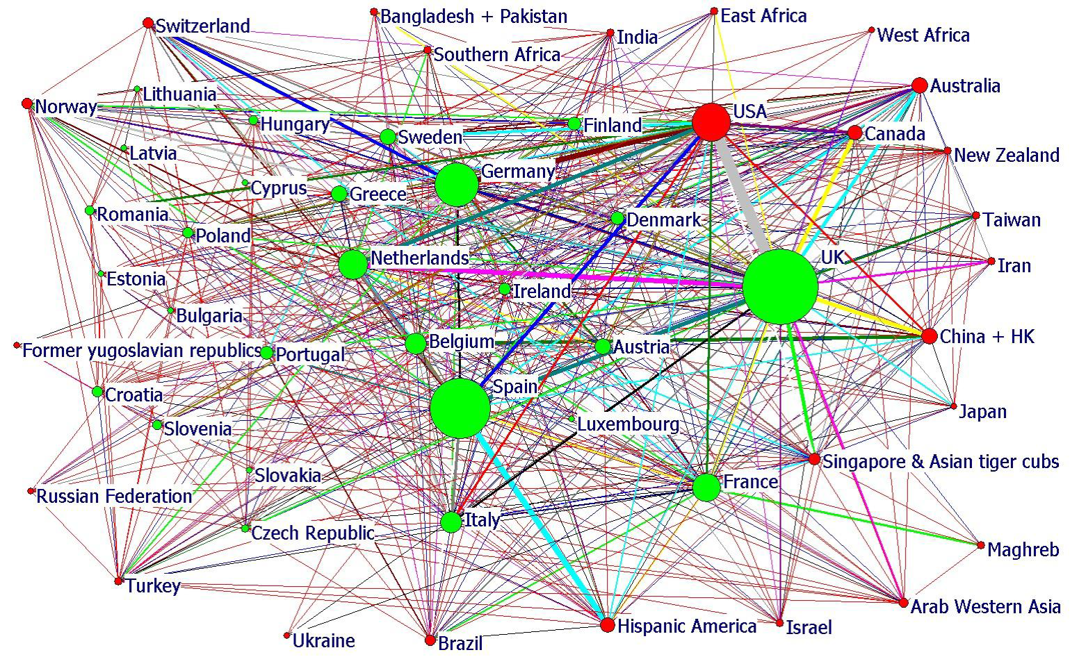
3.6.19

Slide 16
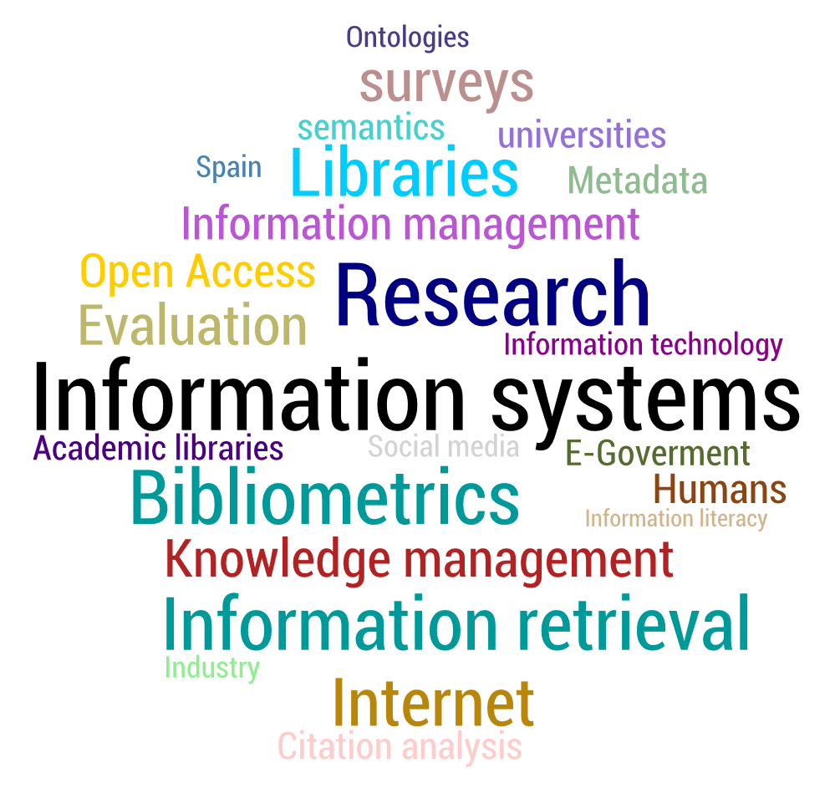
3.6.19

Slide 17
Poradie priorít a výskumných tém LIS v Európe
(Podľa Jordi Ardanuy a Cristóbal Urbano, 2015)
Informačné systémy
Výskum
Bibliometria
Informačný prieskum
Knižnice
Manažment znalostí
Internet
Open acces
Informačný manažment
Citačná analýza
Akademické knižnice
Metadáta
Informačné technológie
Hodnotenie
3.6.19

Slide 18
Osobnostné predpoklady pre štúdium LIS
Základné dôležité osobnostné črty a zručnosti, ktoré sú dôležité pre študentov LIS:
Láska ku znalostiam a učeniu
Chuť pracovať s ľuďmi,
Láska ku knihám
Široké celkové vedomosti o živote a svete
Silné organizačné schopnosti
Dobrá práca s číslami
Priateľskosť
Etika
Sympatickosť
Základné predpoklady (afinita) pre prácu s veľkými objemami informácií
Počítačové zručnosti
3.6.19

Slide 19
Čo sa učí v LIS
Frekvencia | Povinné kurzy (predmety) | Required Courses
44 | Organizácia informácií, znalostí, materiálov | Organization of information/knowledge/materials
39 | Referečné, informačné zdroje a služby | Reference/Information resources & services
38 | Úvod do LIS, informačné prostredie | Introduction to LIS/Information environment
30 | Manažment | Management
22 | Výskum v LIS | Research in LIS
14 | Informačné technológie | Information technology
11 | Budovanie zbierok | Collection development
9 | Používanie informácií a používateľsky orientované predmety (napr. Používanie informácií a používatelia, informačné správanie človeka, informačné potreby, porozumenie informačných potrieb a služby používateľom) | Information use & users related courses (e.g., Information use & users; Human information behavior; Information needs; Understanding & serving users)
7 | Stáže a prax | Internship/Practicum
3.6.19

Slide 20
Flexibilná knihovnícka identita
Odbor knižničných a informačných štúdií a knižnično-informačnej vedy má,
„flexibilnú identitu“
Hranice, ako aj vedecké a vzdelávacie rámce LIS nie sú také ostré a výrazné, ako ich poznáme v lekárskych, prírodných a technických vedách, odboroch a študijných programoch.
Ak sa neviaže identita LIS na dokumenty a zaznamenané informácie a poznatky - zaniká
3.6.19

Slide 21
Zamestnanosť v knižniciach SR 2014
KNIŽNICA | SPOLU ZAM | VŠ LIS | STREDNÉ LIS | PLAT €/ročne 1€ = 27,0 CZK
Verejná | 1 363 | 113 | 505 | 7 763 € 17,466 CZK
Vedecká | 869 | 165 | 115 | 8 214 € 18,481 CZK
Špeciálna | 304 | 63 | 79 | 8 578 € 19,300 CZK
3.6.19

Slide 22
Výzvy pre knihovnícku komunitu
Situácia je kritická – knihovnícka identita sa stratila
Pre stabilitu a rozvoj knihovníctva je dôležité, aby odborné činnosti knižníc vykonávali kvalifikovaní absolventi vysokých škôl a odbornej strednej školy
Knižnice majú byť riadené odborníkmi, ktorí absolvujú študijné programy v odbore „knižničné a informačné štúdiá a knižnično-informačná veda“
3.6.19

Slide 23
Pre koho vzdelávame?
Štúdium LIS je akreditované na troch vysokých školách(od roku 2015 na dvoch: Univerzita Komenského a Žilinská univerzita) a ročne končia štúdium desiatky absolventov (50-70)
úprava legislatívy,
presadiť do katalógov nové profesie,
zmeniť platové tabuľky, zaviesť atestácie zamestnancov
národná sústava povolaní obsahuje: informačný špecialista, dokumentarista, knihovník špecialista ai.
presnejšie špecifikovať profesie a obsah činnosti
3.6.19

Slide 24
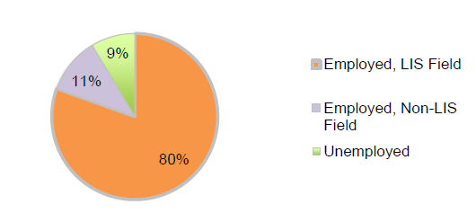
Zamestnanosť absolventov LIS (Illinois, 2013, 127 respondentov
3.6.19

Slide 25
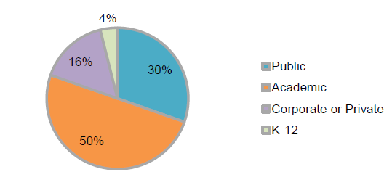
V ktorých sektoroch sú zamestnaní?
3.6.19

Slide 26
Niektoré profesie – názvy a mzdy – akademické knižnice
Knihovník archívu a špeciálnych zbierok | Special Collections and Archives Librarian
Knihovník mediálnych služieb | Media Services Librarian
Referenčný a „navigačný“ knihovník | Reference & Instruction Librarian
Vedúci služieb prístupu ku zdrojom | Head of Access Services
Projekt archivár | Project Archivist
Priemerný nástupný plat ročne
44 500 USD
3.6.19

Slide 27
Niektoré profesie – názvy a mzdy – verejné knižnice
Knihovník digitálnych služieb | Digital Services Librarian
Koordinátor dobrovoľníkov | Outreach Coordinator
Vedúci služieb pre mládež | Director of Youth Services
Referenčný knihovník | Reference Librarian
Priemerný nástupný plat ročne
36 500 USD
3.6.19

Slide 28
Niektoré profesie – názvy a mzdy – firmy
Výskumný knihovník | Research Librarian
Informačný architekt (analytik potrieb?) | Information Architect
Dátový analytik | Data Analyst
Systémový knihovník | Systems Librarian
Archivár | Archivist
Priemerný nástupný plat ročne
54 000 USD
3.6.19

Slide 29
Niektoré profesie – názvy a mzdy – školské knižnice (mediatéky)
Knihovník | Librarian
Riaditeľ centra vzdelávania v knižnici | Library Learning Center Director
Špecialista integrácie médií | Media Integration Specialist
Poloodborné štredoškolské mediálne centrum | Middle School Media Center Paraprofessional
Priemerný nástupný plat ročne
44 700 USD
3.6.19

Slide 30
Čo požaduje od knihovníkov ALA (1)
Akademické knihovníctvo | Academic Librarianship
Archívne štúdiá | Archival Studies
Knižná kultúra | Book Arts
Služby pre deti | Children's Services
Manažment informácií v kultúrnom dedičstve | Cultural Heritage Information Management
Digitálne knižnice | Digital Libraries
Zdravotnícke knihovníctvo a informatika | Health Sciences Librarianship/Health Informatics
Informačné systémy. Projektovanie a analýza | Information Systems Design/Analysis
Manažment znalostí | Knowledge Management
Právnické knihovníctvo/Informačné služby pre právo | Law Librarianship/Legal Information Services
3.6.19

Slide 31
Čo požaduje od knihovníkov ALA (2)
Manažment a administrácia | Management and Administration
Hudobné knihovníctvo | Music Librarianship
Organizácia informácií | Organization of Information
Verejné knihovníctvo | Public Librarianship
Manažment dokumentov | Records Management
Referenčné a používateľské služby | Reference and User Services
Školské knihovníctvo | School Librarianship
Vedecké knihovníctvo | Science Librarianship
Špeciálne zbierky | Special Collections
Špeciálne korporátne knihovníctvo | Special/Corporate Librarianship
Záverečná práca | Thesis Option
Služby pre mládež (18-25 rokov) | Young Adult Services
Iné | Other
3.6.19

Slide 32
Ďakujem za trpezlivosť
dusan.katuscak@fpf.slu.cz
3.6.19

